Slide 1
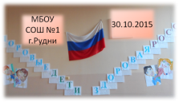
Общешкольный день здоровья «Здоровые дети – здоровая Россия»
Региональный заочный конкурс методических разработок
«Воспитание ценностного отношения обучающихся к здоровью
как условие реализации требований ФГОС»
Номинация «Проект внеурочной деятельности по физической культуре»
Презентацию подготовила Кухтикова Галина Михайловна, заместитель директора по УВР МБОУ СОШ №1 г.Рудни
г. Рудня
2015 г.

Slide 2
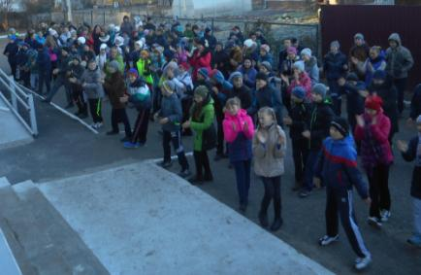
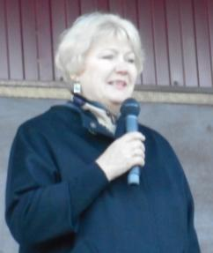
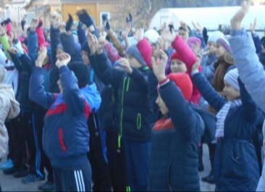
Открытие праздника «Здоровые дети – здоровая Россия»
Медосмотр доктора Пилюлькина
Флешмоб
5-11 классы
Гимн.
Вынос флага РФ
!
Приветственное слово директора школы И.Д. Дятченковой
Главное условие дня здоровья – все ученики и учителя школы приходят в спортивной форме и целый день занимаются физкультурой

Slide 3
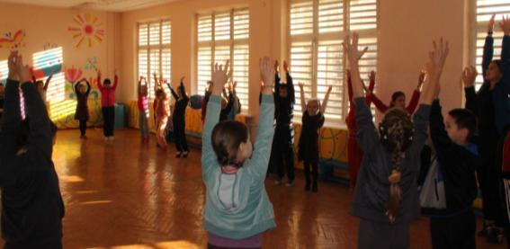
Мероприятия в начальной школе
Флешмоб на площадке перед школой
Спортивная игра «Физкультуре – ура! Занимайся, детвора!»
Уроки валеологической направленности

Slide 4
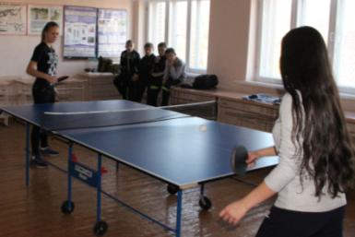
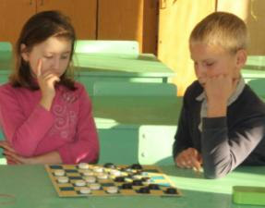
Спортивные соревнования
А также армреслинг, волейбол
Шахматы
Троеборье: стрельба, пресс, подтягивание
На переменах ученики не доставали планшеты и телефоны, а просили поиграть в шашки и теннис вне соревнований!
Теннис
Шашки

Slide 5
Товарищеская встреча по баскетболу с командой Велижского района
Наша команда выиграла со счётом 36:24

Slide 6
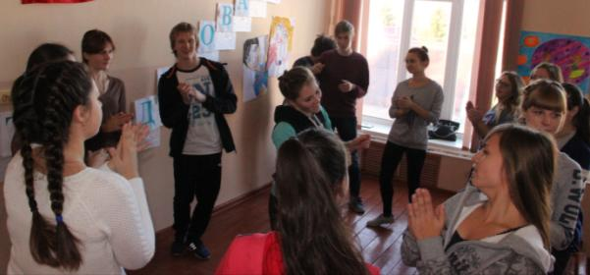
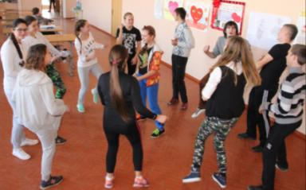
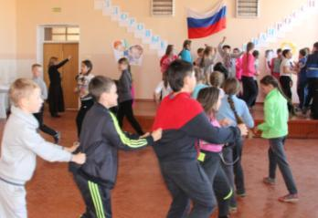
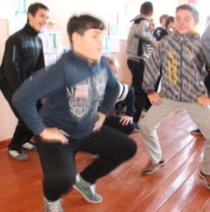
Танцевальный марафон «Великолепная пятёрка»
Идею «великолепной пятёрки» ученики не поддержали – танцевали всей командой.

Slide 7
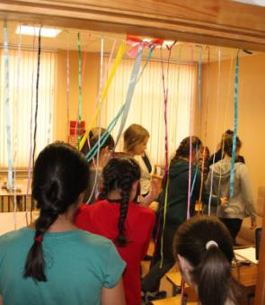
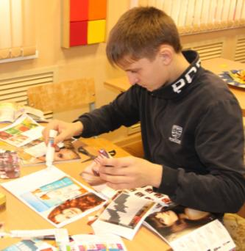
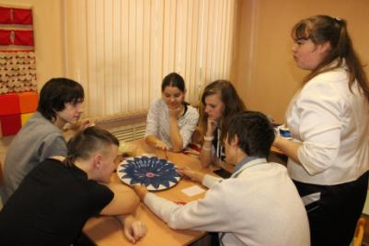
Тренинг для учащихся 8-9 классов «Волшебная страна или способы снятия психо-эмоционального напряжения

Slide 8
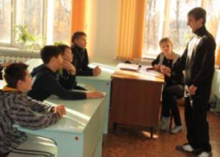
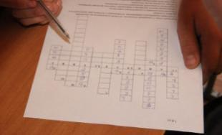
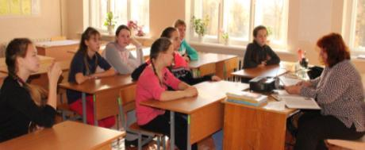
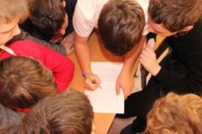
Станционная игра «За здоровый образ жизни»
Станция «Айболит»
Станция «Крокодил»
Станция «Кроссворд»
Станция «Эрудит»
Станция «Страна здоровья»

Slide 9
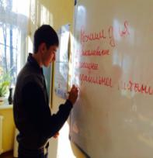
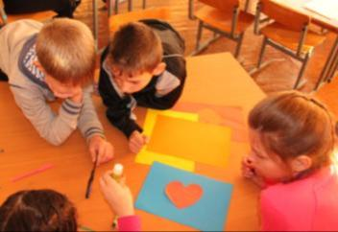
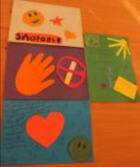
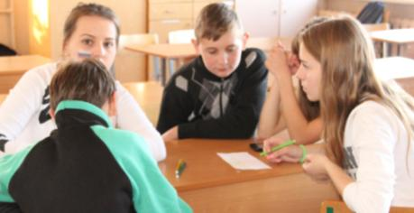
Уроки Здоровья, лекция врача ЦРБ «Планирование семьи»

Slide 10
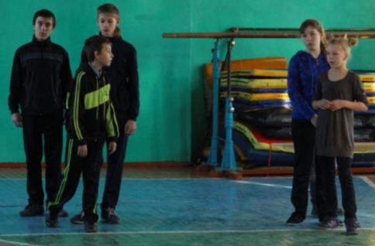
Спортивные эстафеты
Экологическая эстафета
7-е классы
Спортивная игра
«Здоровым будешь – победу добудешь!»
5-6 классы

Slide 11
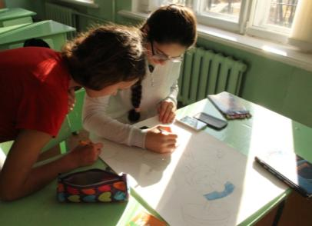
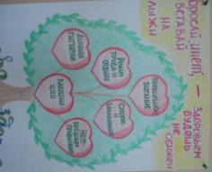
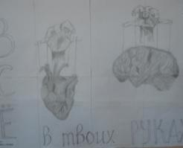
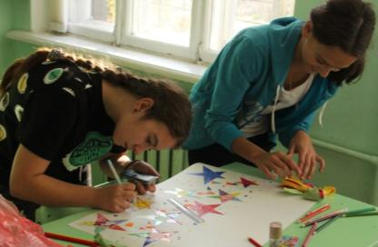
Творческие конкурсы
Конкурс плакатов и стенгазет «Береги здоровье смолоду»
Конкурс спортивных бюллетеней
«Один день из жизни класса»

Slide 12
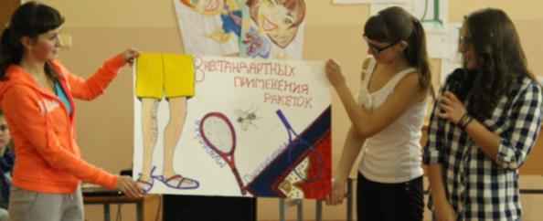
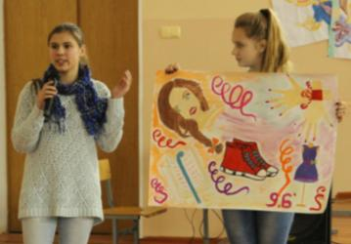
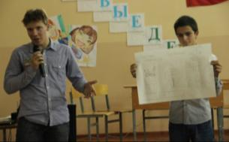
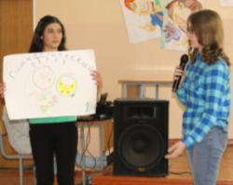
Конкурс «Креативное использование спортинвентаря»

Slide 13
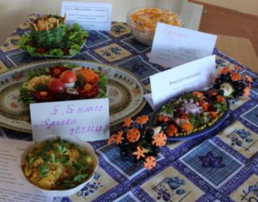
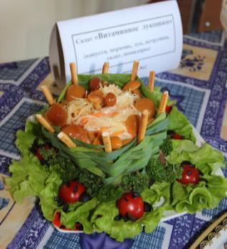
Конкурс «Блюдо дня»
Победитель конкурса – 6б класс (блюдо «Витаминное лукошко»)
«Клуб гурманов» отметил как самые вкусные блюда «Запечённую тыкву» и «Яблоки с орехами и корицей»

Slide 14
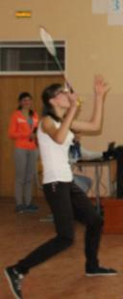
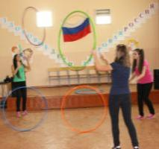
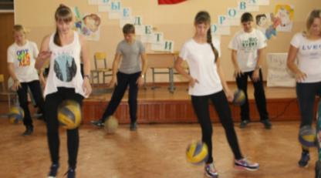
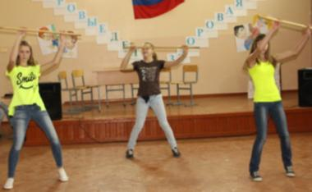
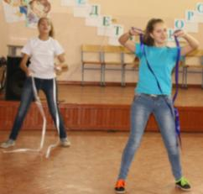
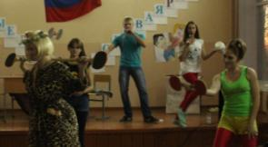
Танцевальный вечер для старшеклассников «СПОРТ-АРТ»
Главное условие конкурса – использование в танце спортивного инвентаря

Slide 15
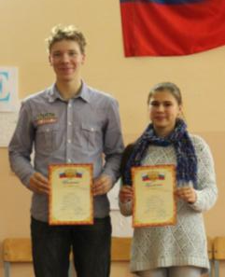
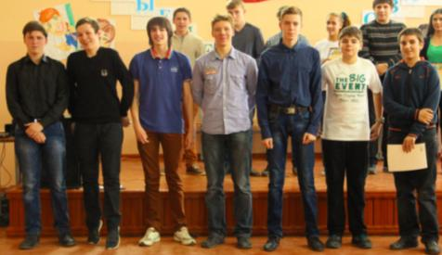
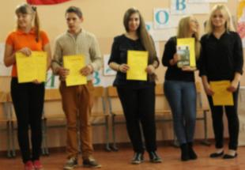
Награждение победителей
Спортсмен - 2015
Победители спортивных соревнований
Победители творческих конкурсов
Сборная школы по баскетболу

Slide 16
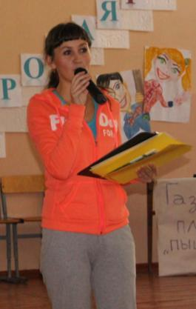
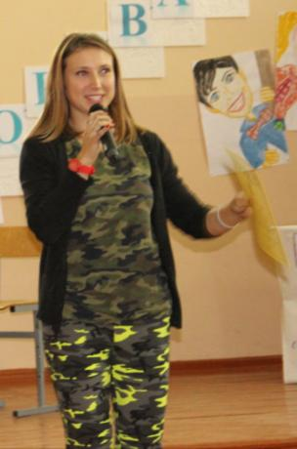
Церемонию награждения провели:
Президент школьной республики «Дорога»
Заместитель директора по ВР
Выпускница школы – 2014, лауреат премии М.А.Егорова

Slide 17
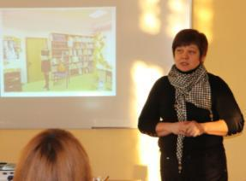
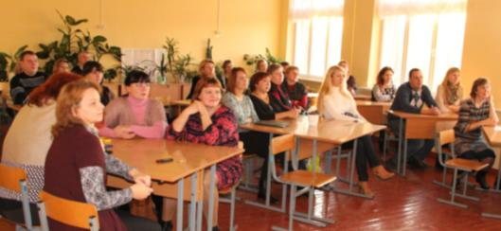
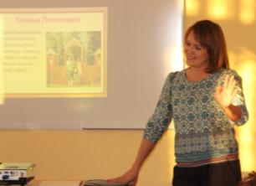
Родительская конференция «Движение – это жизнь»
Среди выступающих на конференции –
только родители.
В непринуждённой обстановке они делились опытом организации здорового образа жизни в своей семье.

Slide 18
Ярмарка педагогических идей «Инновации в здоровьесбережении»
В заочном этапе Ярмарки приняли участие 85% педагогов школы.
С предложением принять участие в нашей Ярмарке мы обратились ко всем школам района.
Отдел образования поддержал нашу инициативу, 3 ноября 2015 года на базе школы проводится районный очный этап Ярмарки, где педагоги будут представлять свои работы.

Slide 19
В организации мероприятий и соревнований нам оказали помощь:
Седнёв В.Н. – педагог дополнительного образования СОГБОУ ДОД «Детско-юношеский центр туризма, краеведения и спорта»
Млодикова О.В. - педагог дополнительного образования Руднянской районной школы искусств
Погосян Б.А. – мастер спорта по шахматам, отец одного из учеников школы
Ларченкова Т.А. – врач-гинеколог ЦРБ Руднянского района

Slide 20
Спасибо за внимание!

